Slide 1

Over roken en vapen in de media

Slide 2

Inhoud
Gedragsbeïnvloeding
Wat beïnvloedt gedrag?
Hoe beïnvloeden media gedrag?
Gezondheidscampagnes
Maak zelf een campagne

Slide 3

Gedragsbeïnvloeding
Wat beïnvloedt gedrag?

Slide 4
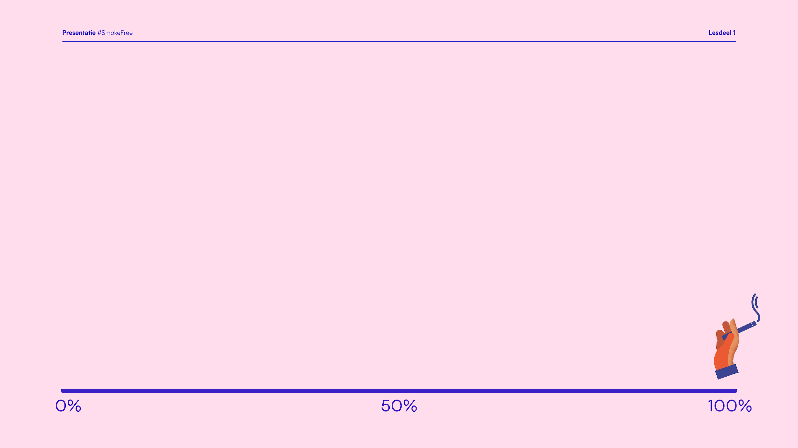

Hoeveel procent van de jongeren heeft nog nooit gerookt?
Oefening

Slide 5

82%
van de jongeren heeft
nog nooit tabak gerookt.

Slide 6
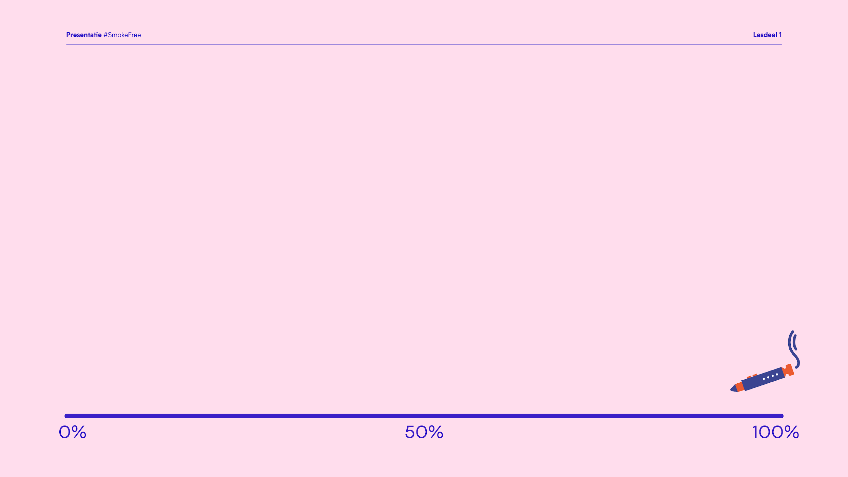
Hoeveel procent van de jongeren heeft nog nooit gevapet?

Slide 7
71%
van de jongeren heeft
nog nooit gevapet.

Slide 8

Hoe werken sociale normen?
Theorie

Slide 9
“Bijna iedereen vapet toch na schooltijd?”
Stel je voor
Je ziet drie jongeren na schooltijd en je ruikt aardbei.
Ze zijn aan het vapen. Tegelijkertijd zijn er vijf andere personen die voorbijlopen. Zij doen niks speciaals, dus je onthoudt enkel dat je drie jongeren zag vapen. Dan ga je naar de bushalte, en je ruikt deze keer mango.
Je ziet daar twee jongeren die aan het vapen zijn. Tegelijkertijd stappen er tien mensen van de bus die niks speciaals doen. Je denkt daar niet verder over na. Op het einde van de dag onthoud je dus enkel de vijf mensen die vapen. Je brein maakt daarvan dat iedereen vapet. Maar dat is dus niet het geval.

Slide 10
Wat onthoud je?
Eigenlijk zag je veel meer mensen die niet vapen.
Maar
Op het einde van de dag onthoud je vooral de vijf jongeren die vapen.

Slide 11
Waarom denken we dat iedereen vapet?
Dat komt door de ‘sociale normen’
Sommige dingen trekken onze aandacht meer dan andere. Dat beïnvloedt onze perceptie van de sociale norm of wat wij denken dat ‘normaal’ is.
Zo denk je misschien dat bijna iedereen rookt of vapet omdat je het in je omgeving ziet of hoort. In werkelijkheid roken of vapen veel minder jongeren. Het gaat dus over jouw beeld van hoeveel anderen ermee bezig zijn en over wat jij denkt dat anderen ervan vinden. Als jij bijvoorbeeld denkt dat anderen van de klas het stoer vinden, of juist helemaal niet, kan dat beïnvloeden wat voor jou ‘normaal’ gedrag is.

Slide 12

De negatieve gevolgen van roken en vapen
Oefening
Wat zijn de negatieve gevolgen van …?
roken
vapen

Slide 13
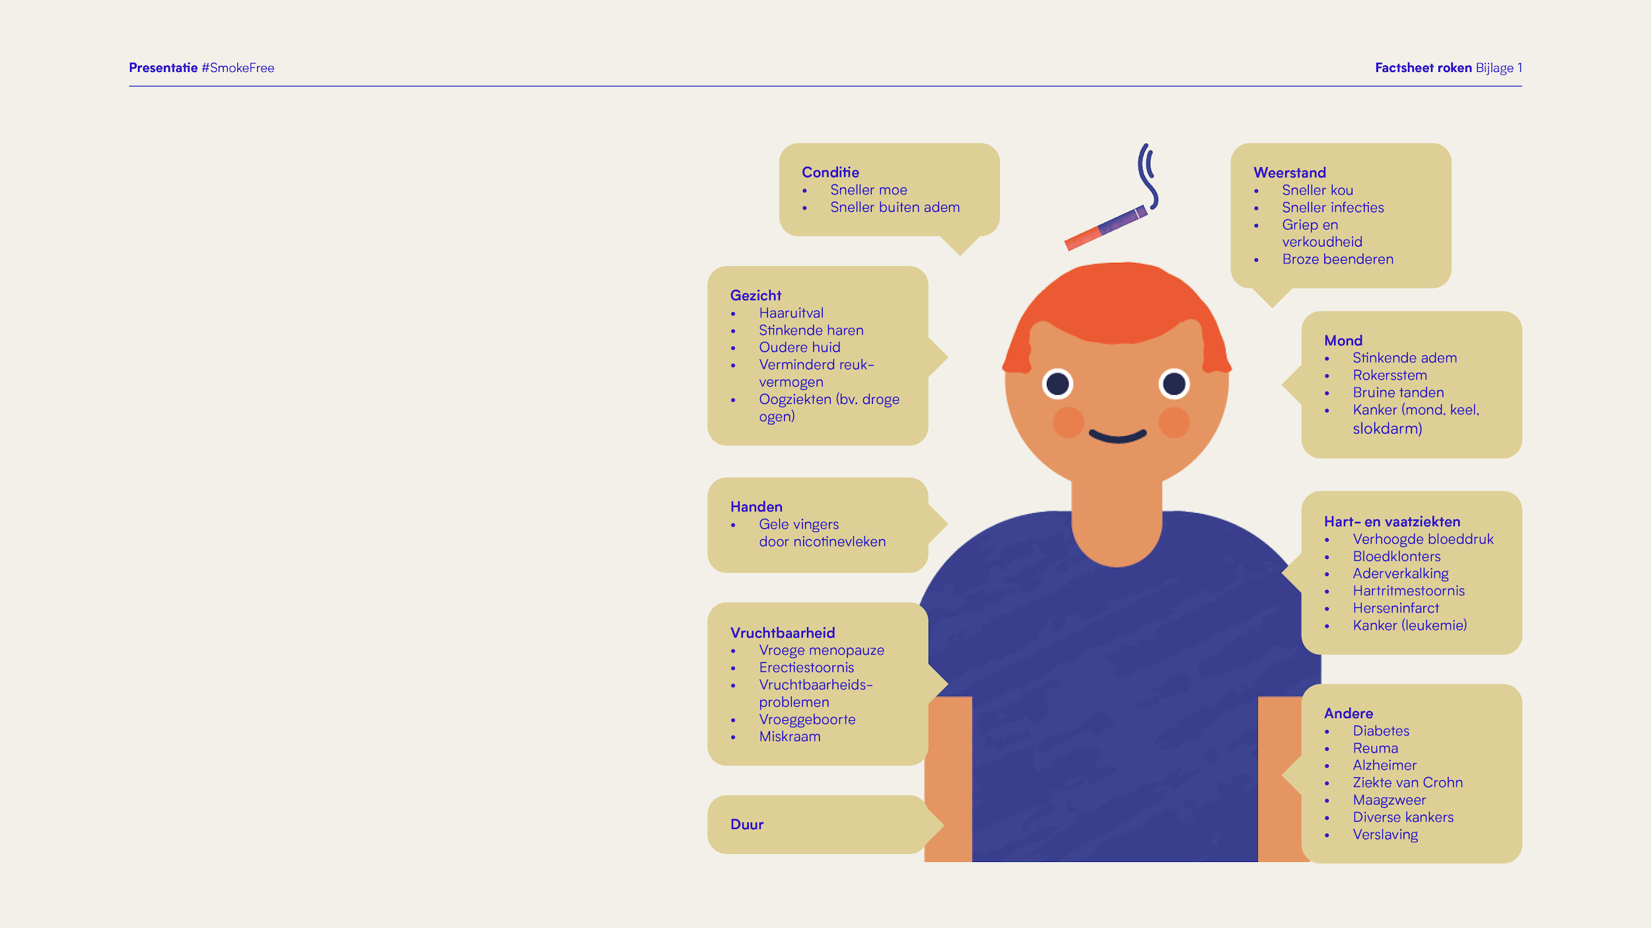
Negatieve gevolgen van roken
Factsheet

Slide 14
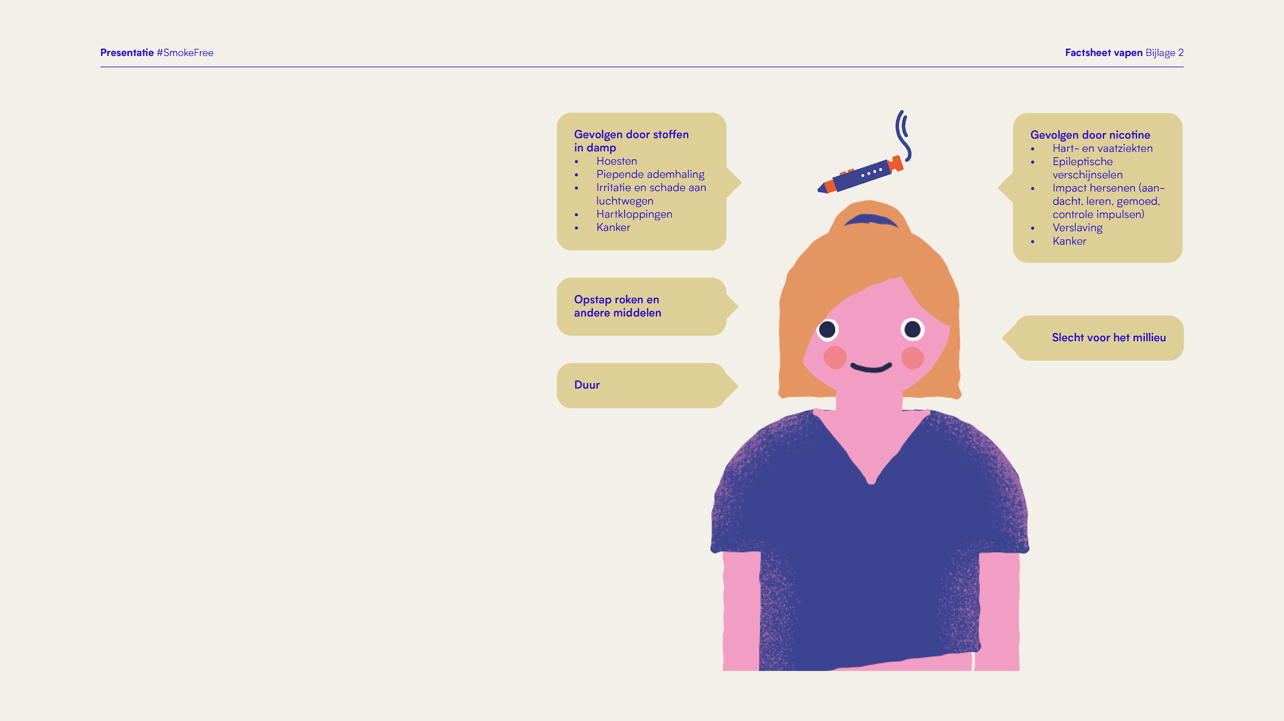
Negatieve gevolgen van vapen
Factsheet

Slide 15


Waarom roken of vapen mensen?
Oefening

Slide 16
Mensen roken of vapen omdat ze …
nieuwsgierig zijn om het uit te proberen.
vrienden of familie hebben die het ook doen.
denken dat het hen stoer maakt.
denken dat je zo meer volwassen lijkt.
denken dat je er zo meer bij (kan) horen.
verslaafd zijn.
eraan gewend zijn.
…

Slide 17
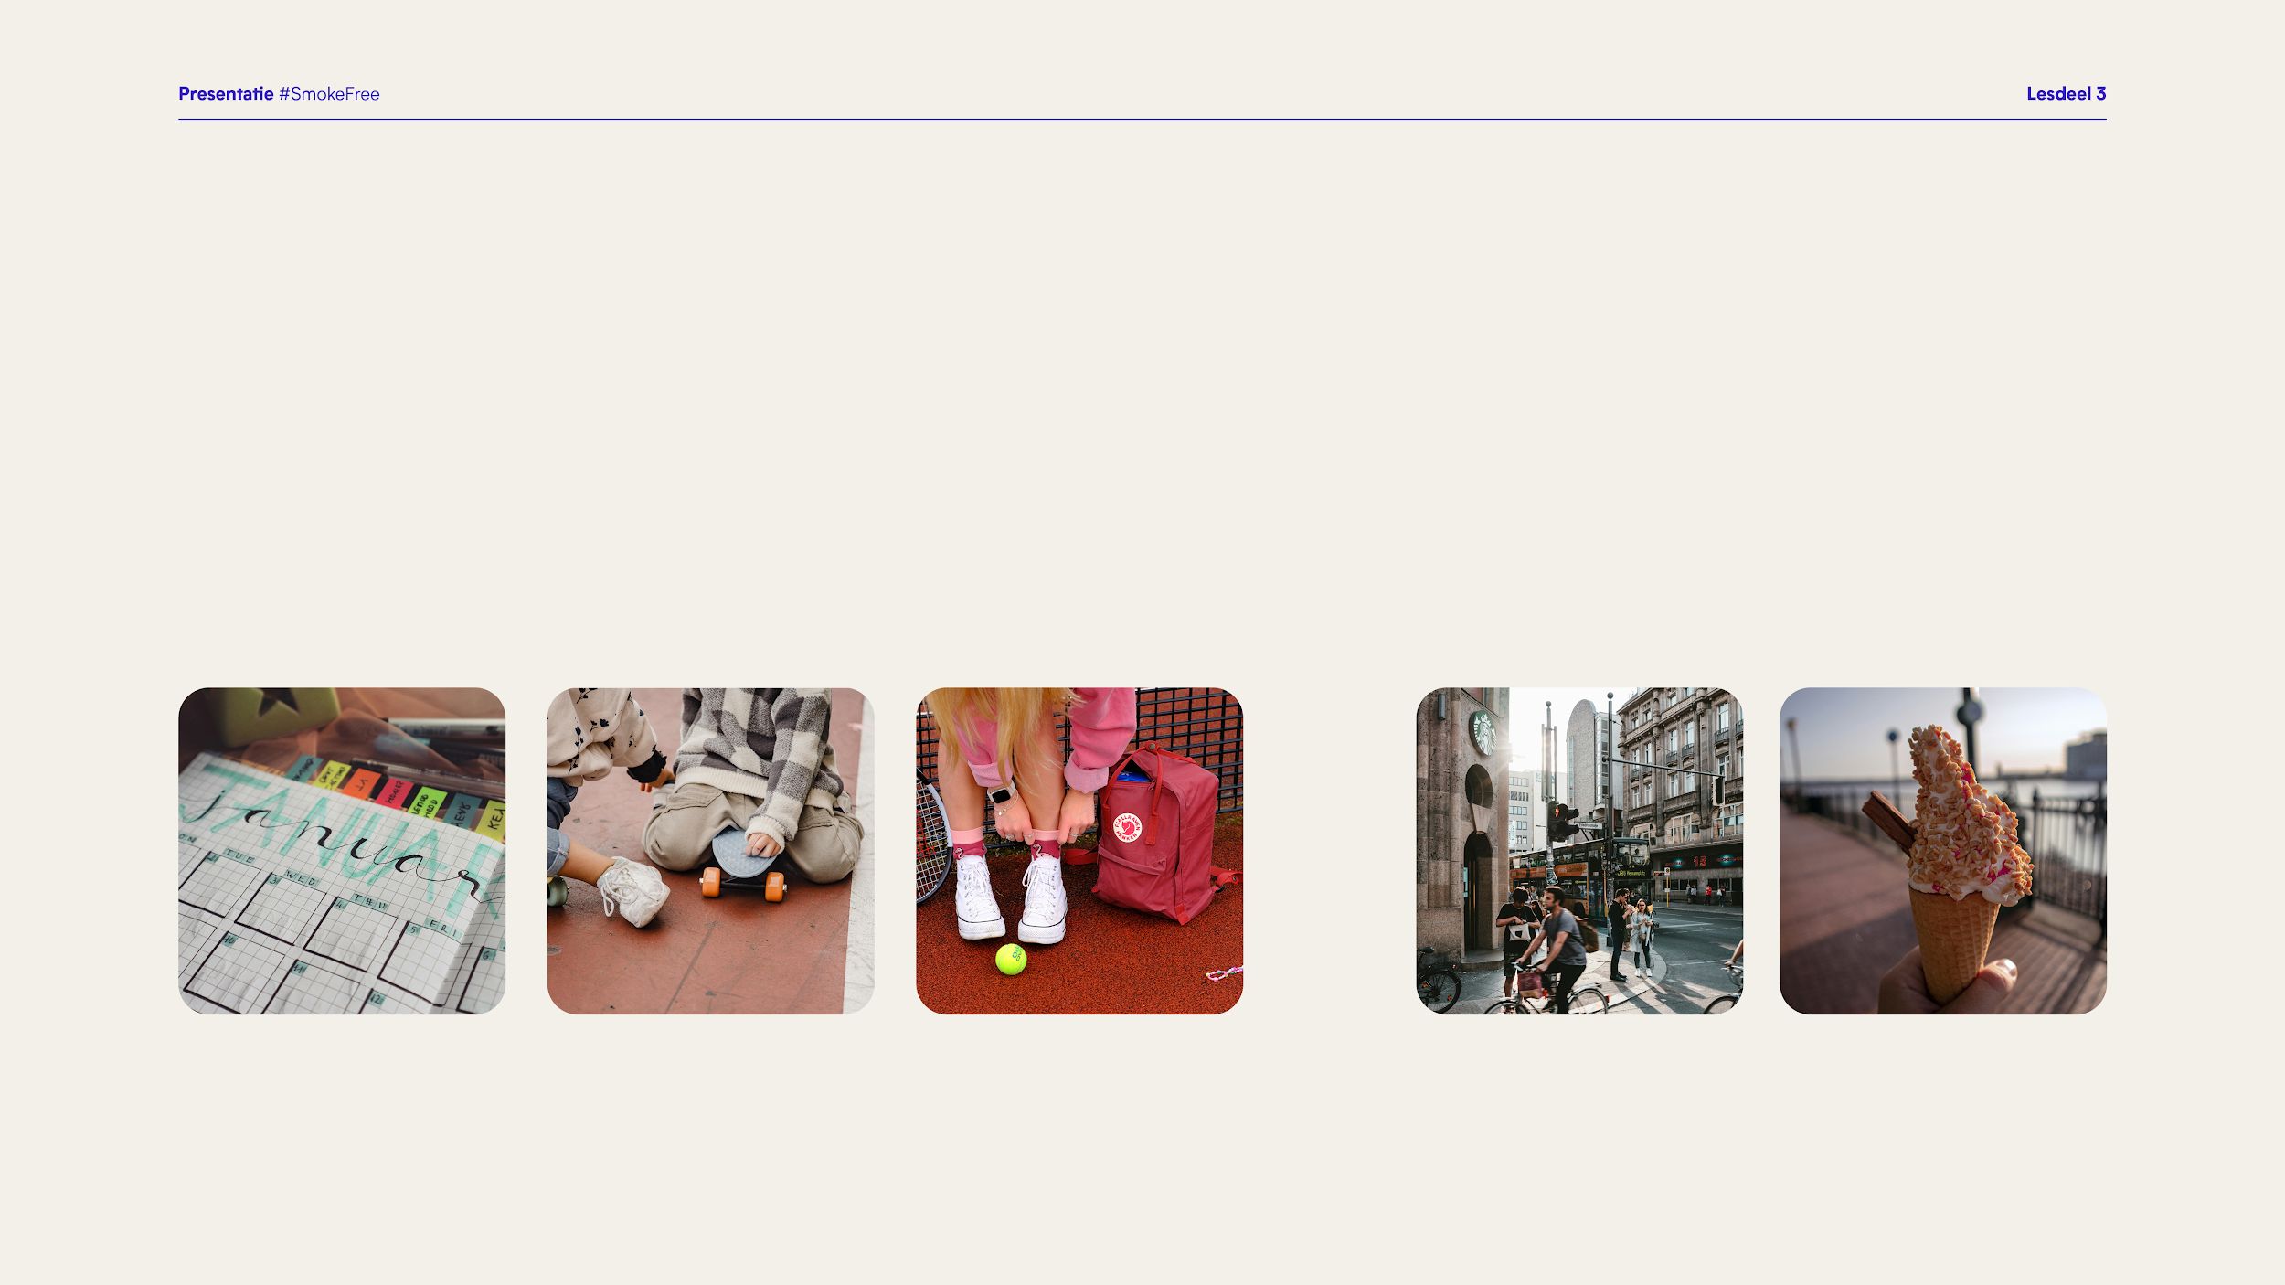
Waarom doe ik wat ik doe?
Plannen
Spontaan
Theorie

Slide 18
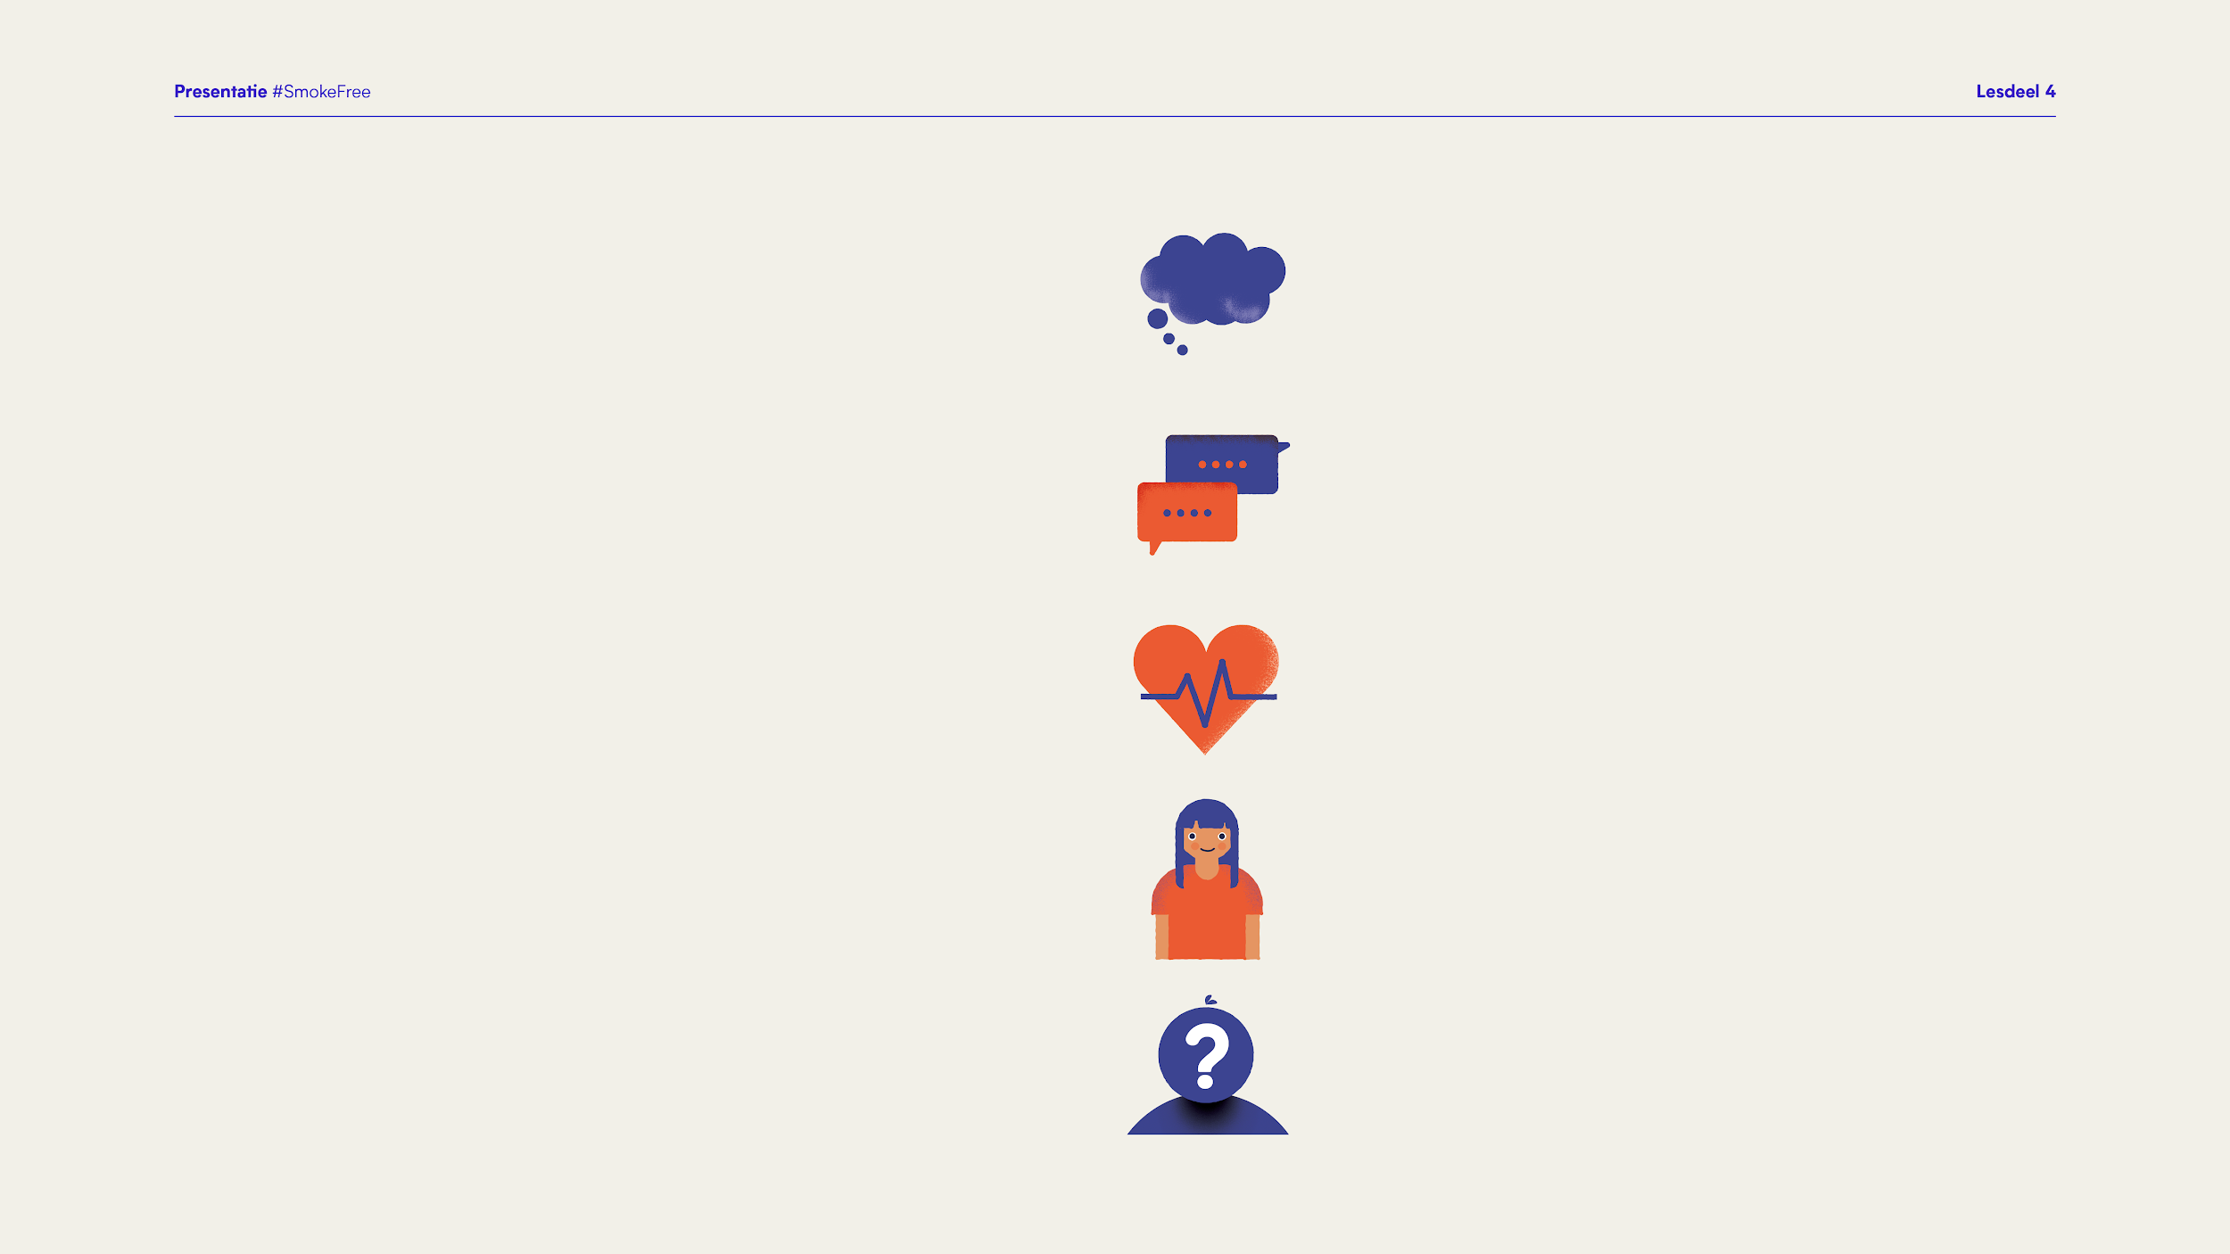
Vijf elementen die gedrag beïnvloeden
Hoe denk ik over dit gedrag?
Wat denk ik dat anderen denken over dit gedrag?
Hoeveel andere mensen zie ik het doen?
Welke gevolgen van dit gedrag zie ik?
Welk type persoon zie ik dit gedrag stellen?

Slide 19
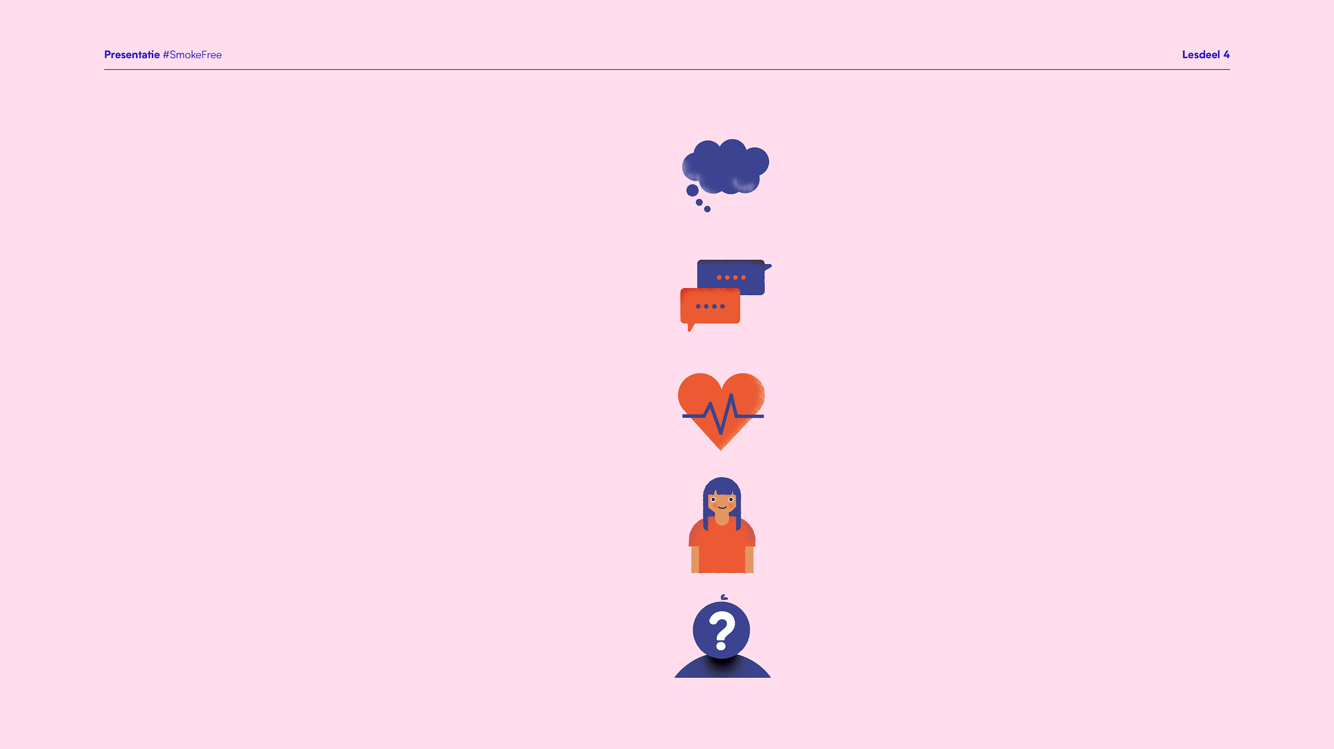
Pas de vijf elementen toe op een zelfgekozen gedrag
Hoe denk ik over dit gedrag?
Wat denk ik dat anderen denken over dit gedrag?
Hoeveel andere mensen zie ik het doen?
Welke gevolgen van dit gedrag zie ik?
Welk type persoon zie ik dit gedrag stellen?
joggen
alcohol drinken
fruit eten
TikTok kijken
…

Slide 20
Gedragsbeïnvloeding
Hoe beïnvloeden media gedrag?

Slide 21
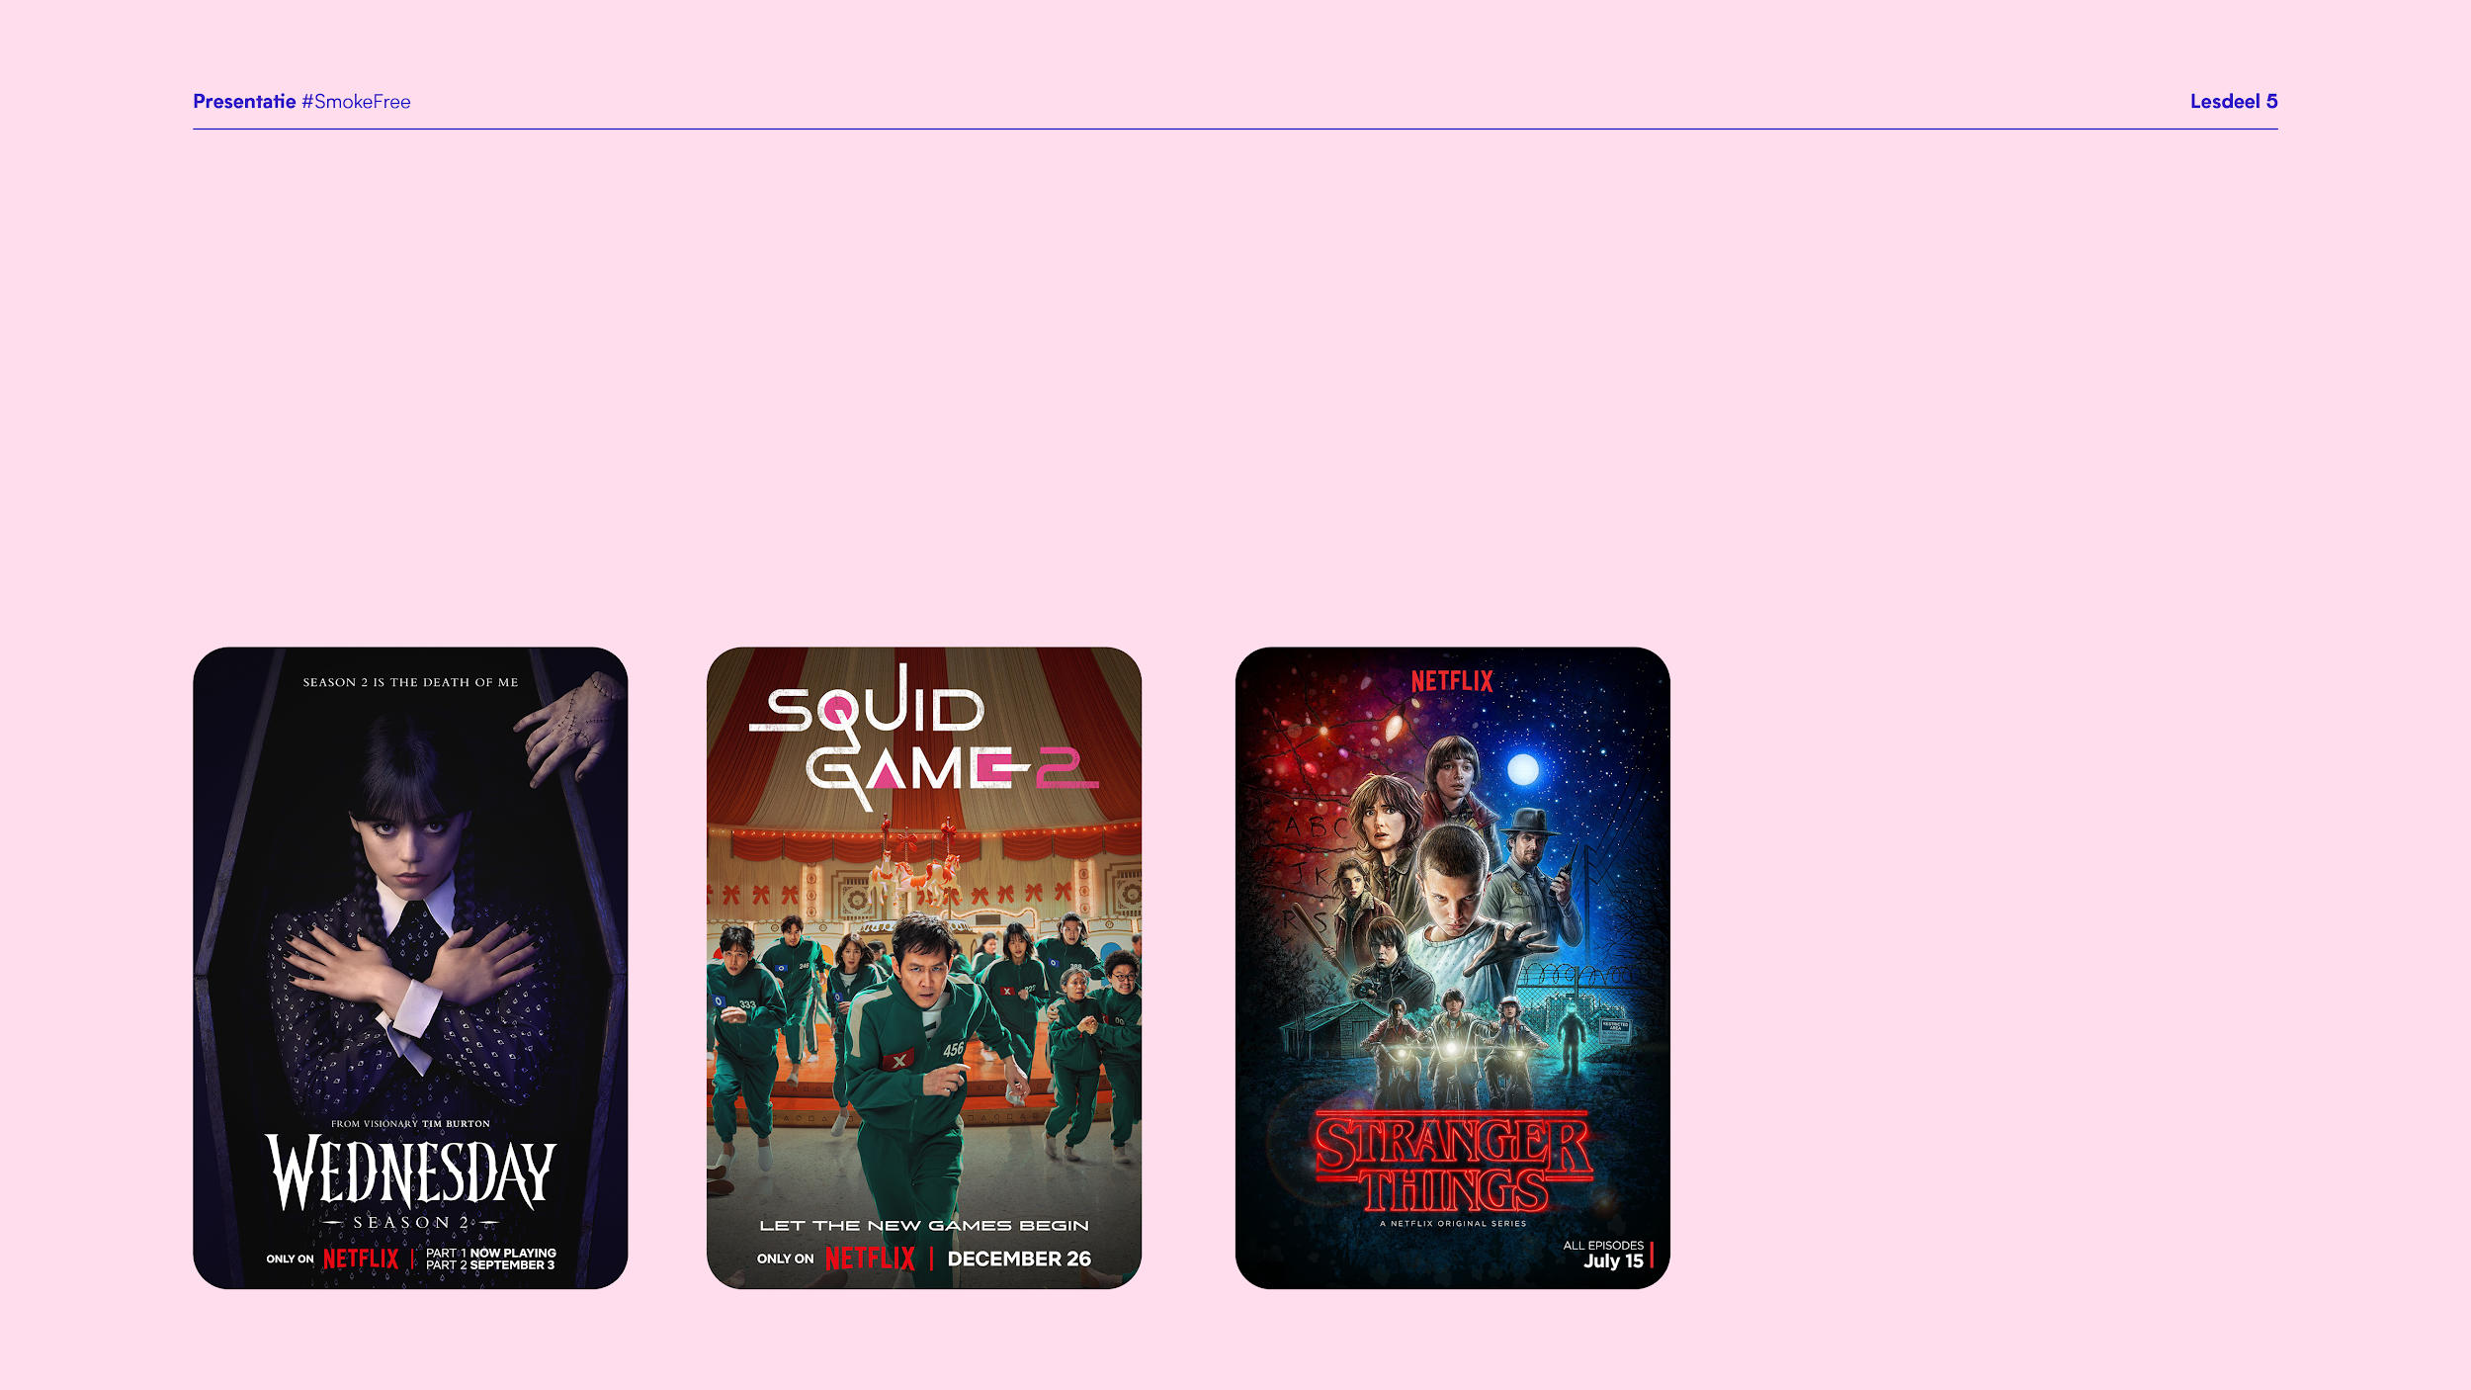
Hoe vaak zie je sigaretten of vapes in series of films?
Komen er in deze series sigaretten of vapes in beeld?
Oefening

Slide 22

In hoeveel procent van de populairste Netflix series wordt er gerookt?

Slide 23

92%
van de Netflix-series bevat
een fragment waarin een
personage rookt

Slide 24
Wist je dat?
er 4 miljard video’s op TikTok zijn met de hashtag #vapen?
het verboden is in België en andere landen om reclame te maken voor tabak? Toch promoten influencers vaak vapes op hun sociale media account.

Slide 25
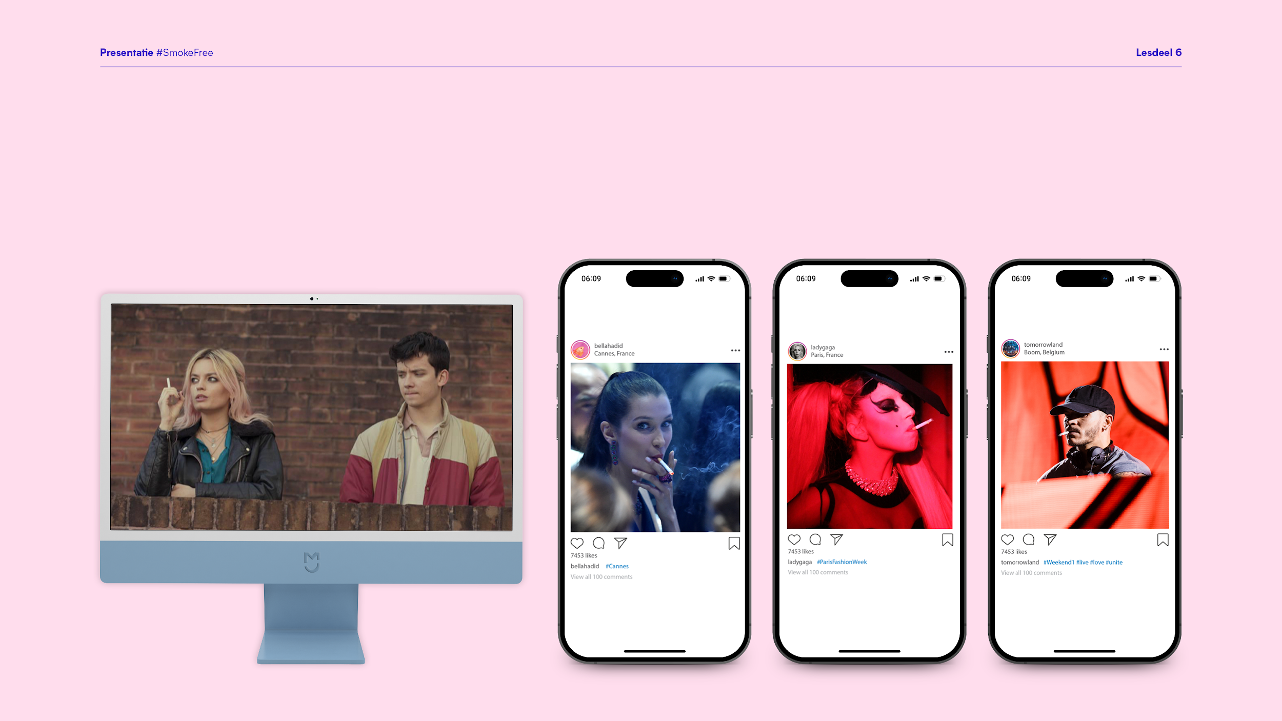
Roken en vapen in de media
Oefening
© Sex Education. © Alberto Pizzoli / AFP via Getty Images. © Big Mouth, Netflix © Mauricio Santana / Entertainmant via Getty Images.

Slide 26
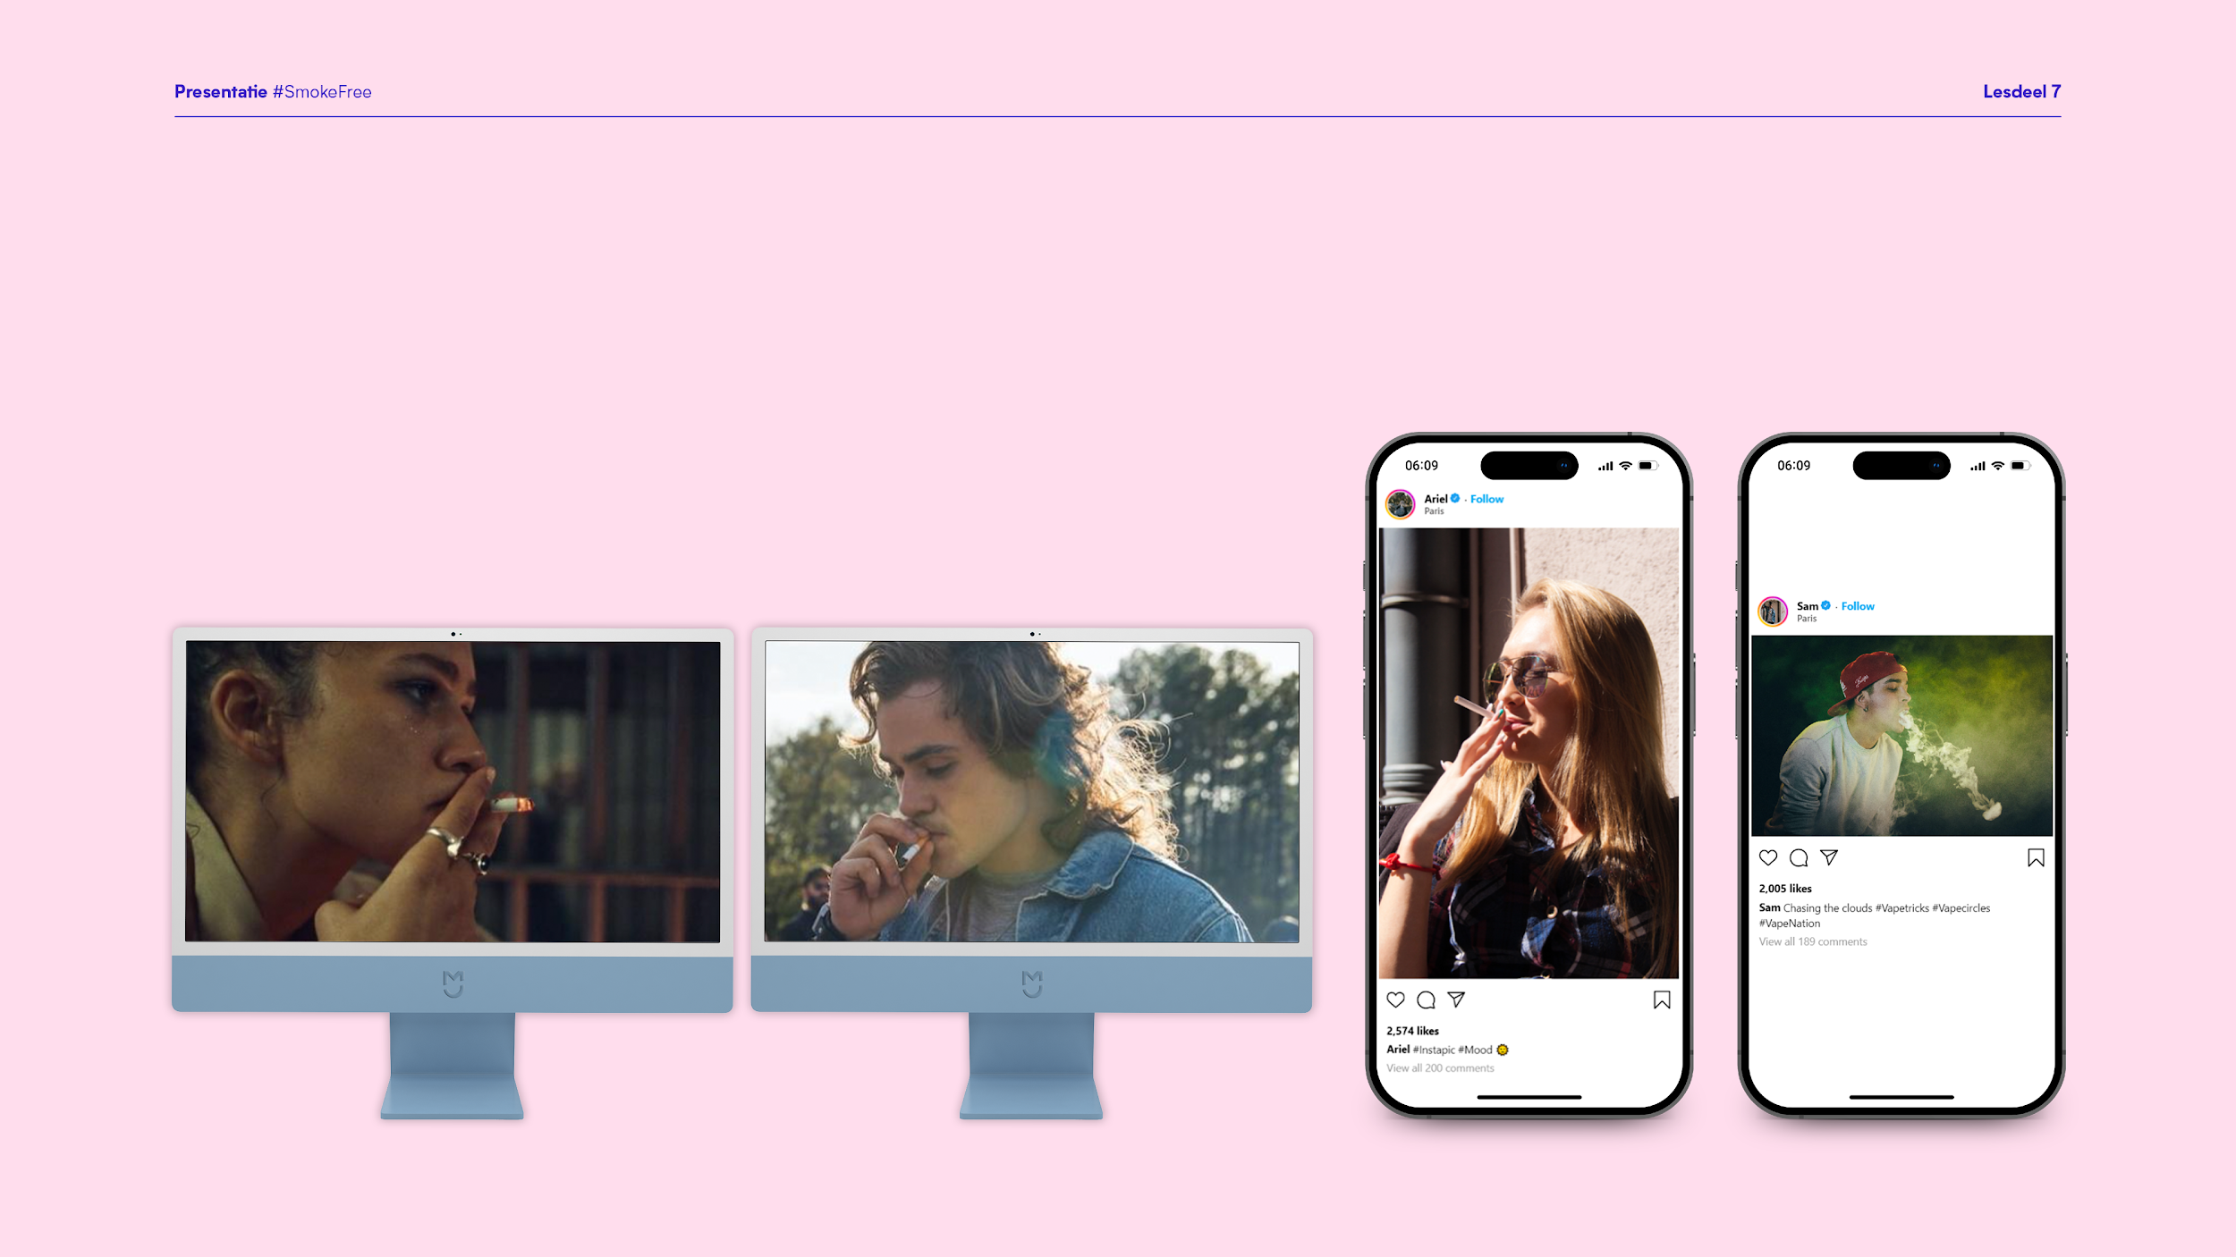
Hoe beïnvloeden beelden van roken en vapen mij?
Oefening
© Euphoria. © Stranger Things © Unsplash: door Daumantas Katilius. © Unsplash: door Claudia Ramirez.

Slide 27

Ook media beïnvloeden wat we denken en doen
Theorie
Bewuste en onbewuste boodschappen
Bewust
Wat we zien op sociale media of televisie kan bewust een bepaalde boodschap proberen overbrengen. Zo kan ook roken of vapen actief gepromoot worden. Dat kan op verschillende manieren.
Imago
Reclame
Onbewust
Soms delen influencers of vrienden
een leuk, spontaan moment op
sociale media. Hebben ze dan een
sigaret of vape vast, dan hebben ze er niet altijd bewust voor gekozen om dat in beeld te brengen. Iemand kan bijvoorbeeld een selfie nemen met vrienden op een feestje, waarbij een vriend toevallig een sigaret vastheeft.

Slide 28
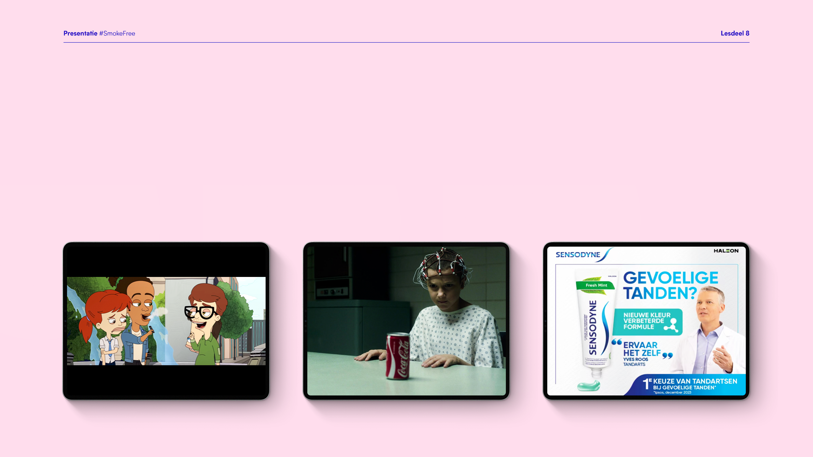
Wat willen ze dat ik zie?
Oefening
© Big Mouth. © Stranger Things. © Sensodyne

Slide 29

Wat overtuigt mij?
Theorie
Wie geeft de boodschap?
Hoe wordt de boodschap gebracht?

Slide 30
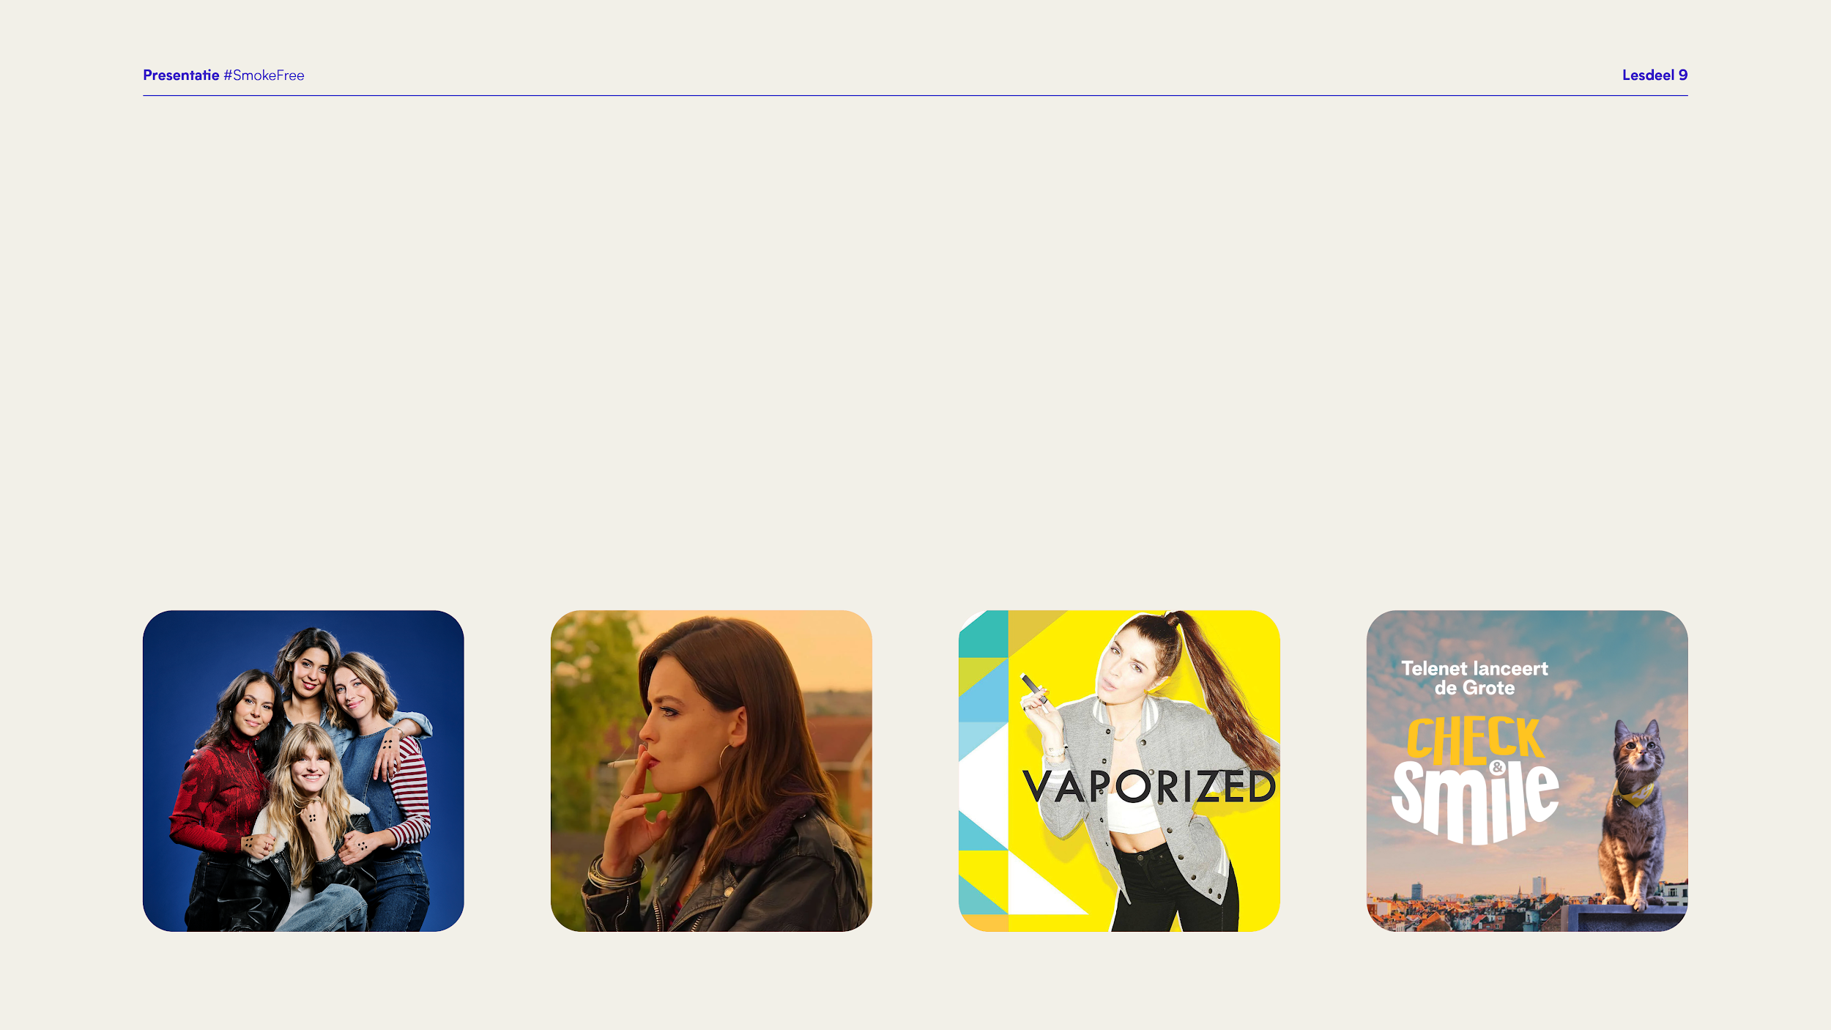
Wie geeft de boodschap?
Een bekend persoon
Een populair iemand
Een jong en
aantrekkelijk iemand
Een cartoon, figuur
of dier
© Ketnet, foto door Thomas Geuens, 2024. © Alberto Pizzoli / AFP via Getty Images. © Juul. © Sex Education. © Telenet. © Camel

Slide 31
Hoe wordt de boodschap gebracht?
Theorie
Inspelen op emoties
Iets anders voorstellen dan het in werkelijkheid is
Iets te eenvoudig voorstellen
Inspelen op wat je nodig hebt of wilt horen
Herhaling

Slide 32
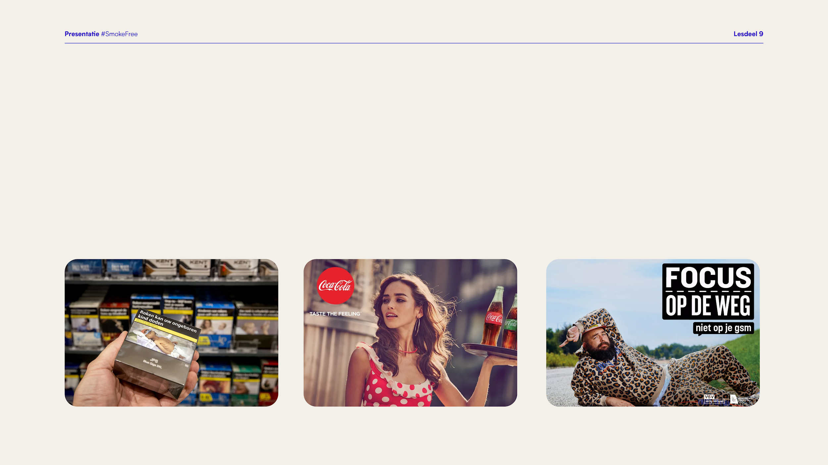
Inspelen op emoties
De boodschap maakt je boos,
bang of verdrietig
De boodschap maakt je
blij of gelukkig
De boodschap doet
je lachen
© ANP. © Coca Cola, 2016. © VSV

Slide 33
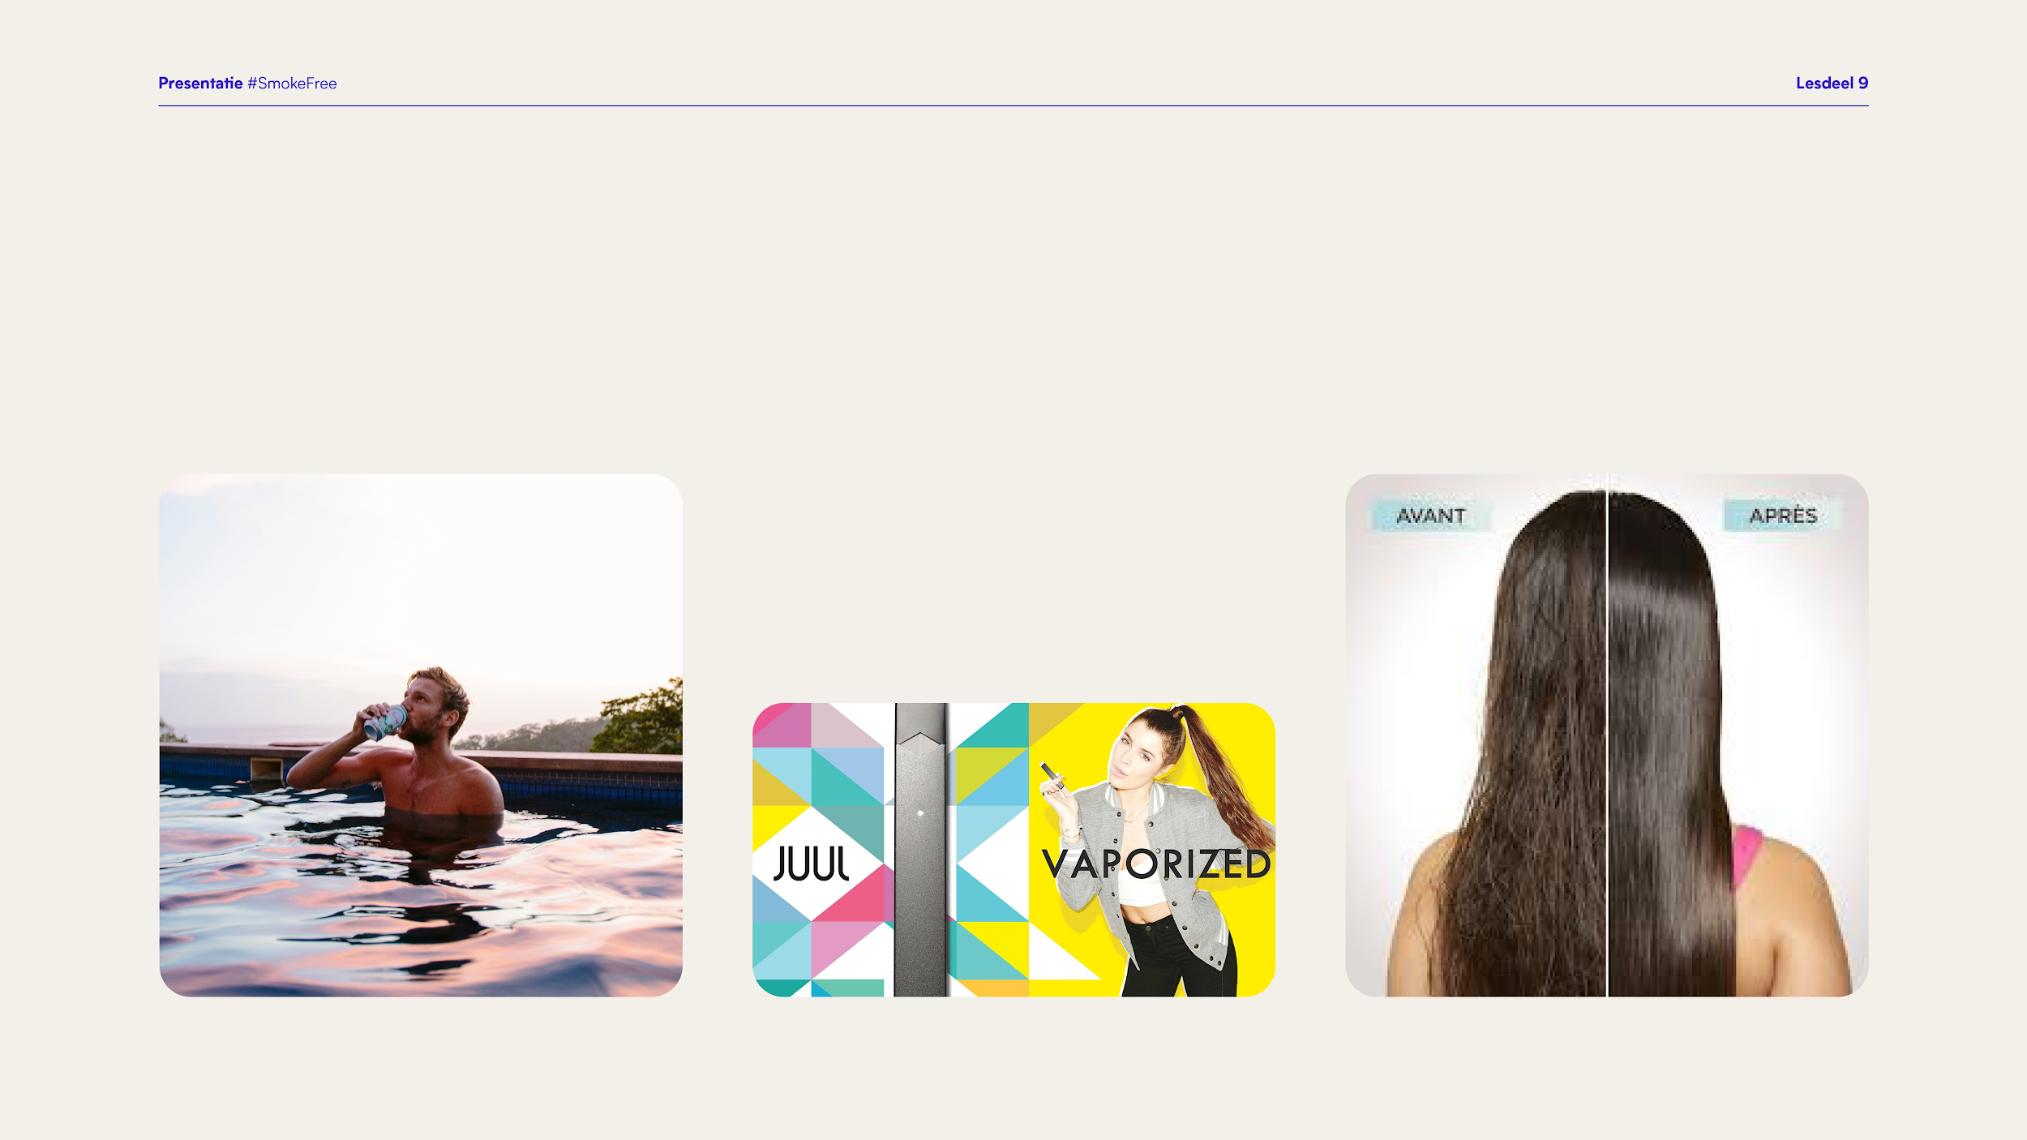
Iets anders voorstellen dan het in werkelijkheid is
Iets of iemand positiever voorstellen
Iets of iemand negatiever voorstellen
© Unsplash foto door Jason Briscoe. © Juul. © Garnier

Slide 34
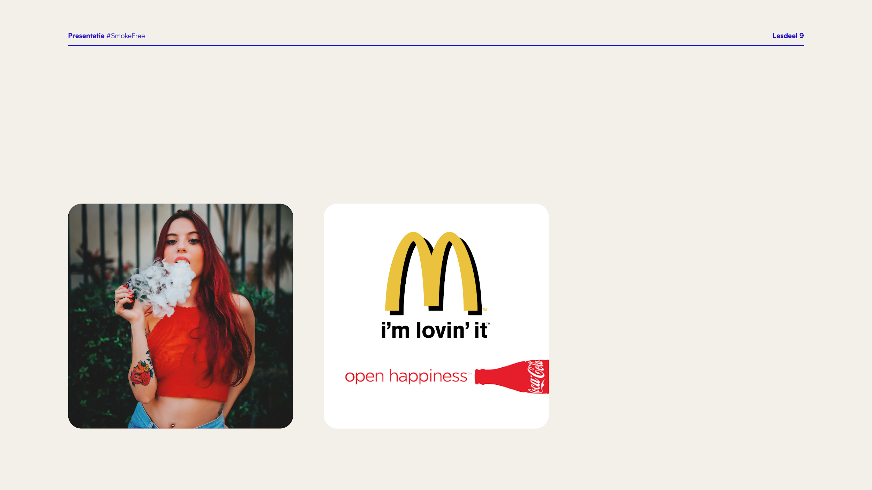
Iets te eenvoudig voorstellen
© Pexels foto door Bertelli Fotografia © Unsplash foto door Vitaliy Rigalovsky

Slide 35
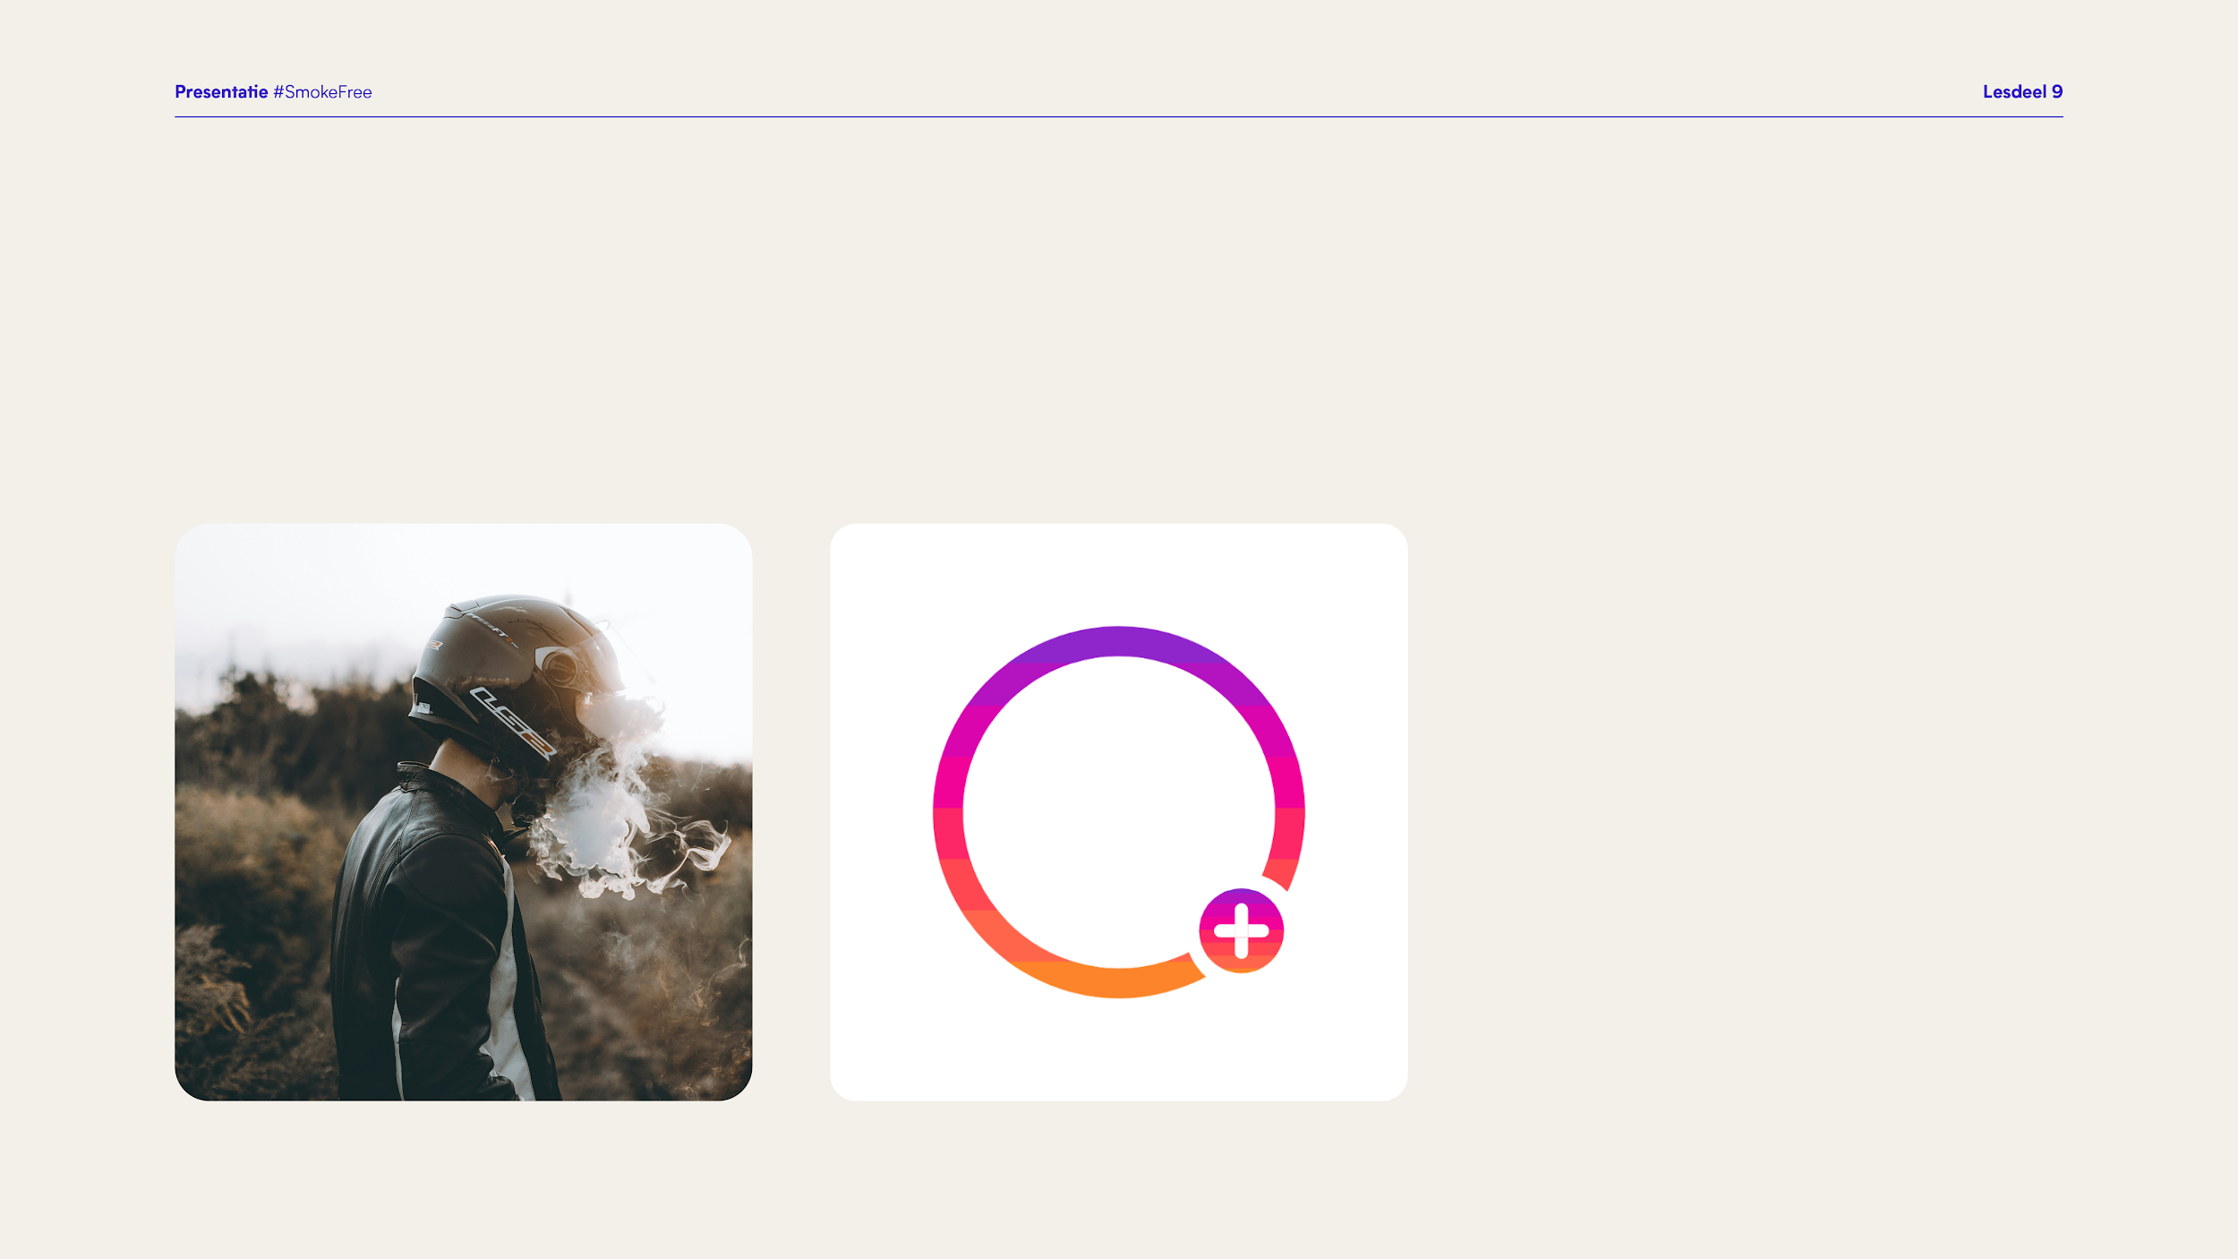
Inspelen op wat jij nodig
hebt of wil horen
Herhaling
© Pexels foto door Bertelli Fotografia © Unsplash foto door Vitaliy Rigalovsky

Slide 36
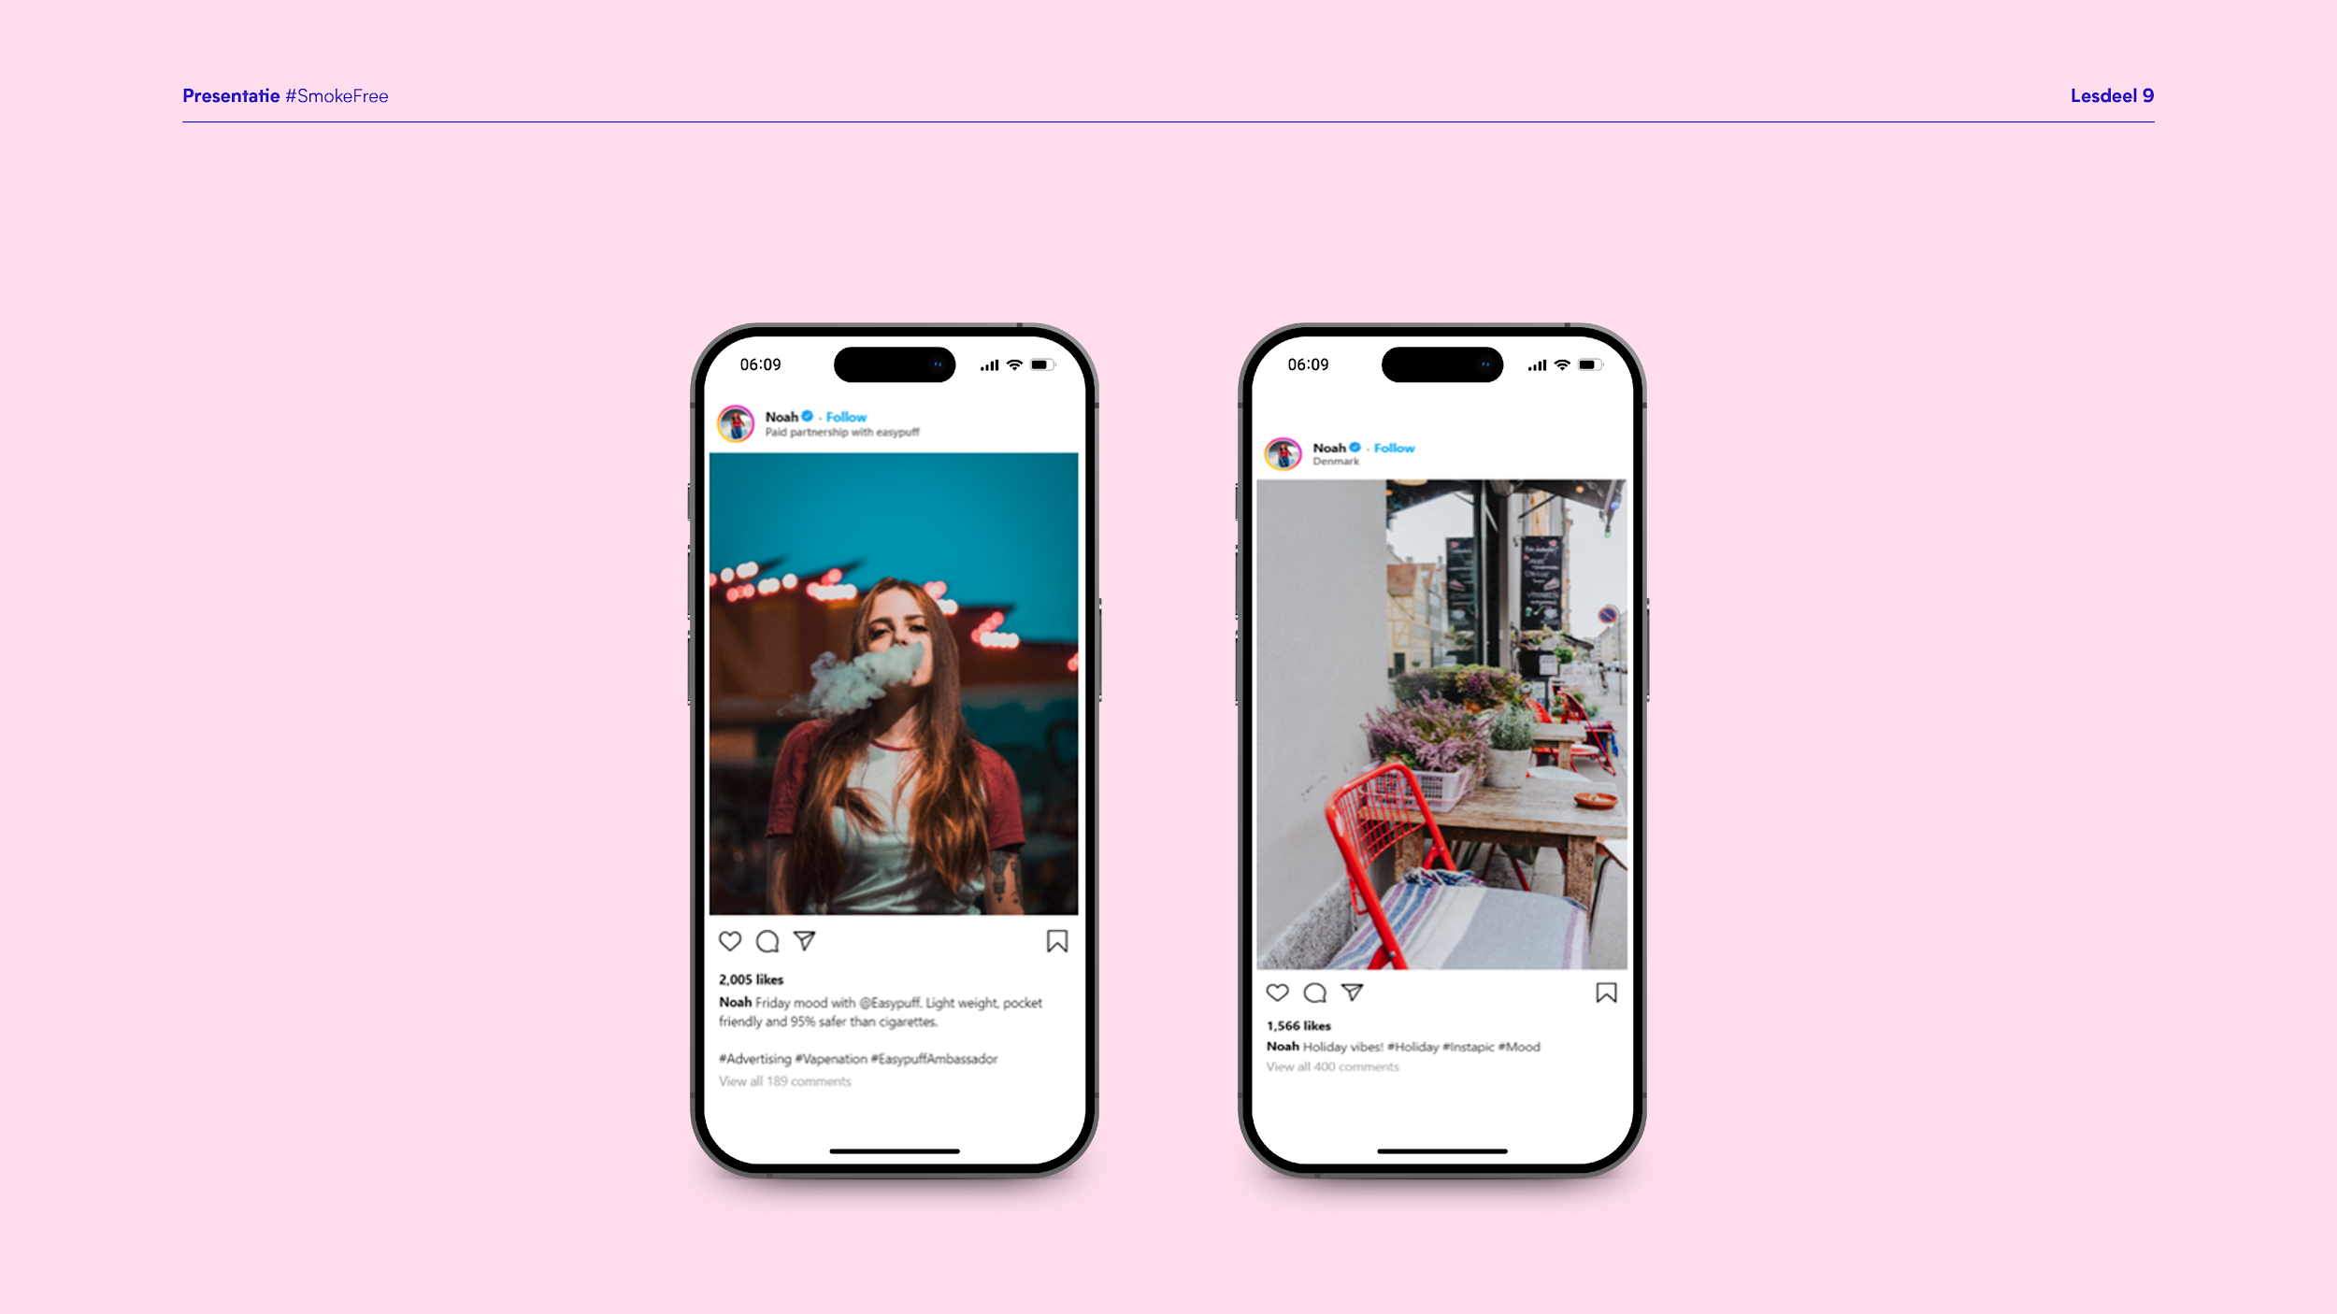
Overtuigende elementen
Oefening
© Unsplash foto door Heleno Kaizer. © Unsplash foto door Mihai Moisa

Slide 37


Ben jij al eens beïnvloed geweest door overtuigingstechnieken?

Slide 38

Gezondheidscampagnes

Slide 39


Zo werken gezondheidscampagnes
Oefening
Stelling 1
“Ik maak mijn eigen keuzes
zonder dat iemand mij beïnvloedt.”

Slide 40
Stelling 2
“Het is stom dat het in films en series altijd
lijkt dat jongeren roken en drinken.”

Slide 41
Stelling 3
“Het zou verboden moeten zijn om foto’s of filmpjes
te tonen met sigaretten, vapes of alcohol”

Slide 42

Theorie
Wat zijn
gezondheidscampagnes?
Proberen ons te motiveren om gezonde keuzes te maken.
Via affiches, video’s, websites, spelletjes, liedjes …
Over bv. roken, vapen, verkeer, mentaal welzijn

Slide 43
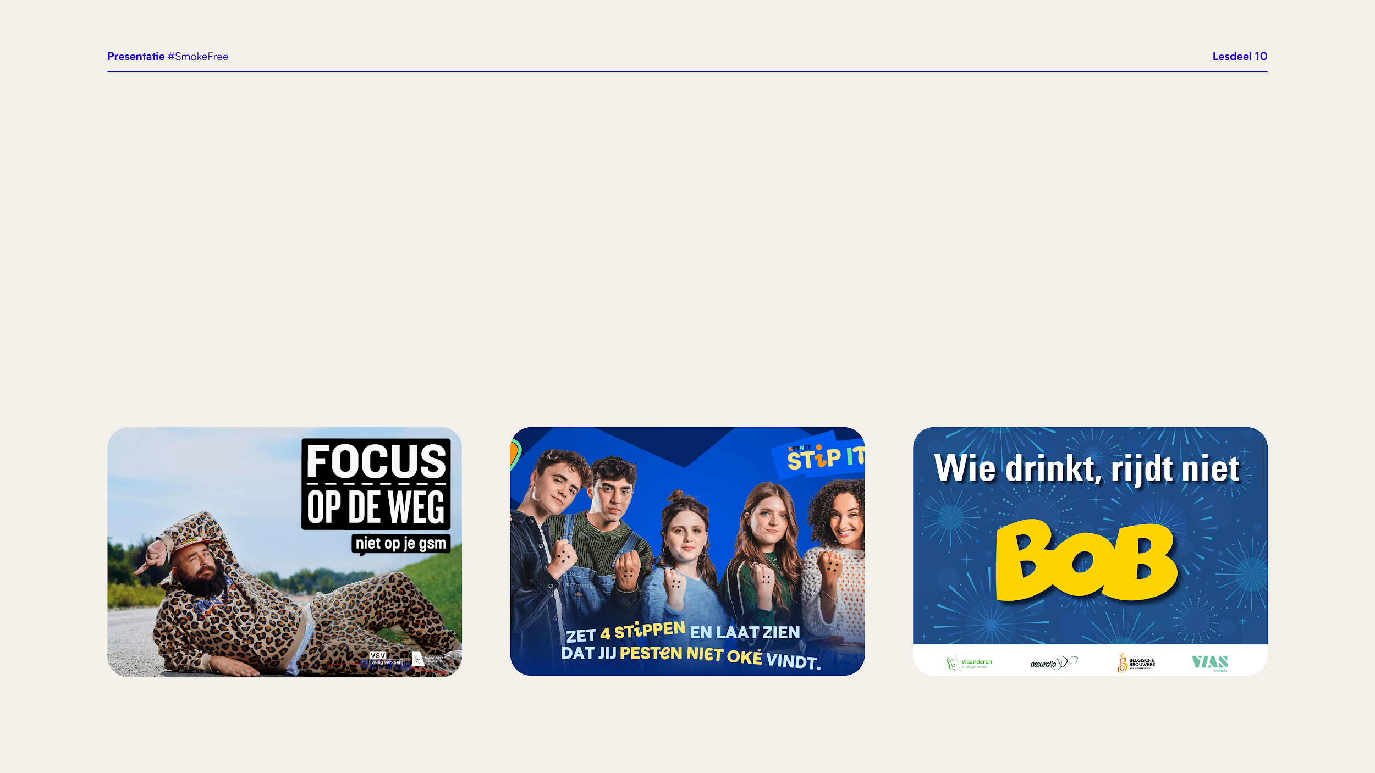
Voorbeelden van
gezondheidscampagnes
© VSV. © Ketnet. © Bob

Slide 44
De elementen van een gezondheidscampagne
Doelgroep Voor wie is deze campagne gemaakt?
Thema Wat is het thema van de campagne?
Gedragsbeïnvloeding Welke elementen van gedragsbeïnvloeding
komen aan bod?
Slogan Wat is de slogan van de campagne?
Overtuigingstechnieken Welke technieken worden gebruikt om mensen
te overtuigen?
Kanalen Via welke kanalen werd de boodschap verspreid?

Slide 45

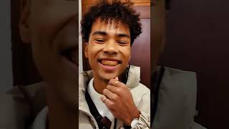
What the smoke campagne
Oefening
https://tinyurl.com/whatthesmokevideo

Slide 46

Maak zelf een campagne

